Slide 1
Visual c++ 과제
MFC를 이용한 연락처 관리 프로그램
11502294 최승희

Slide 2
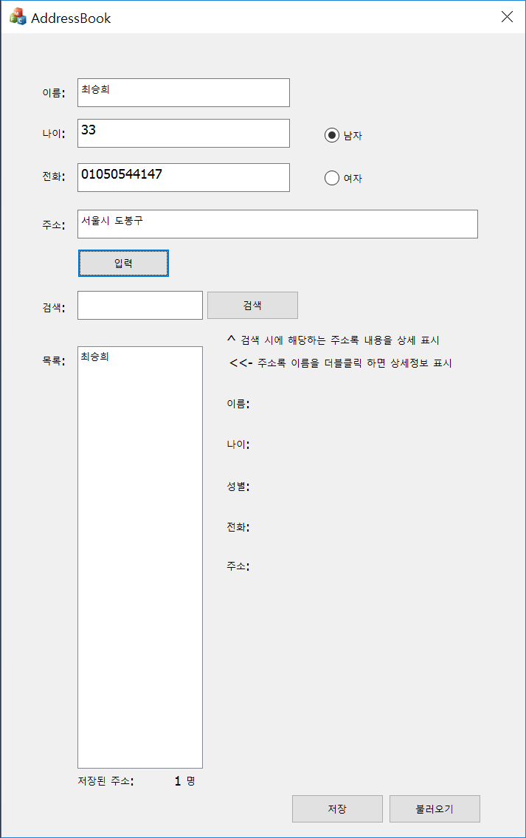
1. 연락처 정보로 이름, 성별, 나이, 주소, 전화번호를 관리합니다.

Slide 3
2. 연락처 정보 입력과 목록, 상세조회을 위한 화면 및 메뉴를 제공합니다.
CAddressBookDlg - 크게 초기화, 저장, 로드, 화면갱신 으로 구성하였습니다
OnBnClickedInsert() 초기화 – 주소록 생성 및 변수들 초기화
OnBnClickedSave() 저장 – 주소록 정보 저장
OnBnClickedLoad() 로드 – 주소록 정보 로드
updateAddressList() 화면갱신
OnLbnDblclkList() 상세조회
Person person – 개인정보를 가지고 있는 클래스입니다.

Slide 4
3. 연락처에 등록된 인원의 수를 표시합니다.
updateAddressList() 화면갱신함수
등록된 인원 표시
CString t; t.Format(_T("%d 명"), mPeople.size()); mStaticTotal.SetWindowTextW(t);

Slide 5
4. 이름 검색 기능을 제공합니다.
OnBnClickedSearch() 이름검색함수
등록된 인원 표시
예외처리 if (q.IsEmpty()) { return; }
검색 for (list<Person>::iterator iter = mPeople.begin(); iter != mPeople.end(); ++iter) { if (iter->get_name() == q) { mStaticName.SetWindowTextW(iter->get_name()); mStaticAge.SetWindowTextW(iter->get_age()); mStaticPhone.SetWindowTextW(iter->get_phone()); mStaticGender.SetWindowTextW(iter->get_gender()); mStaticAddress.SetWindowTextW(iter->get_address()); Invalidate(false); return; } }

Slide 6
5. 연락처 목록은 이름순으로 정렬해 출력합니다.
updateAddressList() 화면갱신함수 이름 출력. 이름순x for (list<Person>::iterator iter = mPeople.begin(); iter != mPeople.end(); ++iter) { p->AddString(iter->get_name());
}

Slide 7
6. 연락처 정보는 파일에 저장되며, 파일로부터 읽어 들일 수 있어야 합니다.
OnBnClickedSave() 연락처 저장하는 함수
파일이 열리지 않았을 때 예외처리 if (!file.Open(path, CFile::modeCreate | CFile::modeWrite)) { return; }
개인정보 클래스 비어있을 때 저장 안함 if (mPeople.empty()) { return; }

Slide 8
주소록 정보를 파일로 저장 CArchive ar(&file, CArchive::store); ar << (DWORD)mPeople.size(); for (list<Person>::iterator iter = mPeople.begin(); iter != mPeople.end(); ++iter) { try { iter->Serialize(ar); } catch (CFileException *fe) { fe->ReportError(); } catch (CArchiveException *ae) { ae->ReportError(); } catch (CMemoryException *me) { me->ReportError(); } } ar.Close(); file.Close();

Slide 9
저장된 주소록 로드 OnBnClickedLoad() 로드하는 함수 로드 예외처리 if (!file.Open(path, CFile::modeRead)) { return; } if (!mPeople.empty()) { if (IDYES == AfxMessageBox(L"저장된 목록을 불러오면 현재 주소록이 삭제됩니다.", MB_YESNO)) { mPeople.clear(); } else { return; } }

Slide 10
로드 CArchive ar(&file, CArchive::load); DWORD count; ar >> count; // 전체 주소록 수 for (int i = 0; i < count; i++) // 반복적으로 로드
{
Person p; p.Serialize(ar);
mPeople.push_back(p);
} ar.Close(); file.Close();
updateAddressList(); // 갱신

